Slide 1
30.03.12
Классная работа
Тема урока:
«Теорема Пифагора в математике, в заданиях ГИА и в жизни»

Slide 2
Лист оценивания результатов и подведения итогов
Фамилия имя | Количество жетонов | Самооценка | Самостоятельная работа | Оценка учителя | Итого вая оценка

Slide 3






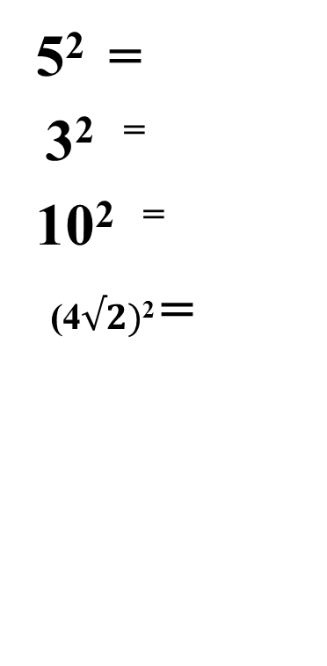



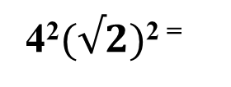


Устный счет
5² =
3² ⁼
10² ⁼
(4$√2)$² =
25
$\sqrt{36}$ =
6
9
$\sqrt{64}$ =
8
100
$\sqrt{4·3 }$ =
$\sqrt{12}$ =
2$√3$
4²$(√2)$² ⁼
32
16· 2=
$\sqrt{75}$ =
$\sqrt{25·3}$ =
$5\sqrt{3}$
б) если а – сторона треугольника и а² =144, то
а = $\sqrt{144}$ = 12

Slide 4
Прямоугольный треугольник
В
а - катет
в - катет
с
а
с - гипотенуза
С
А
в

Slide 5
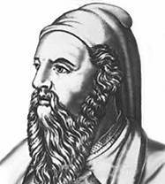
Пифагор Самосский
Пифагор родился в 576 г. до н. э.
на греческом острове Самос, расположенном в Эгейском море.
Пифагор – это не имя, а прозвище данное ему за то, что
он высказывал истину также постоянно, как дельфийский аракул («Пифагор» значит «убеждающий речью»)
(ок. 580 – ок. 500 г. до н.э.)

Slide 6
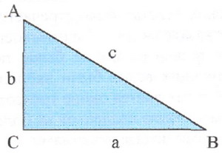
Теорема Пифагора
В прямоугольном треугольнике квадрат гипотенузы равен сумме квадратов катетов
c² = a² + b²

Slide 7
1.
Дано:
Найти:
В
?
6 см
С
А
8 см

Slide 8
2.
Дано:
Найти:
а = ?
b = 5 см
С
А
a
?
с = 7 см
В

Slide 9
Задача №1
из ГИА
В равнобедренном треугольнике боковая
сторона равна 10, а угол, лежащий
напротив основания равен 120⁰.
Найдите площадь треугольника.
Подсказка (4):
А
120⁰
10
S-?
В
Н
С
Notes:
Чтобы визуализировать вопрос и ответ на задачу, необходимо щёлкнуть мышкой по пустому месту слайда; для визуализации подсказки нажмите на кнопку столько раз, сколько указано в скобках.

Slide 10

Задача №2
из ГИА
Основания трапеции равны 18 и 12,
одна из боковых сторон равна , а угол
между ней и одним из оснований равен 135⁰.
Найдите площадь трапеции.
Подсказка (3):
В
12
С
135⁰
S-?
А
Н
D
ВН
18
60
Notes:
Чтобы визуализировать вопрос и ответ на задачу, необходимо щёлкнуть мышкой по пустому месту слайда; для визуализации подсказки нажмите на кнопку столько раз, сколько указано в скобках.

Slide 11
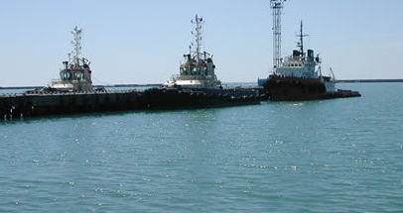

Два сухогруза вышли из порта, следуя один
на север, другой на запад. Скорости их равны
соответственно 12 км/ч и 16 км/ч. Какое
расстояние (в километрах)
будет между ними через 1 час?
Задача №3
из ГИА
F
С
12 км
З
1 ч
В
M
D
?
12 км/ч
16 км
16 км/ч
20
Ю

Slide 12
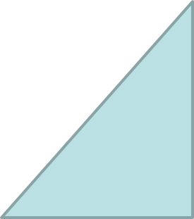
Два парохода вышли из порта, следуя один
на север, другой на запад. Скорости их равны
соответственно 15 км/ч и 20 км/ч. Какое
расстояние (в километрах)
будет между ними через 2 часа?
Задача №4
из ГИА
F
С
30 км
З
2 ч
В
?
15 км/ч
M
D
40 км
20 км/ч
50
Ю

Slide 13
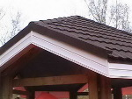
Теорема Пифагора в жизни
Дом шириной 8 м надо покрыть крышей высотой 2 м. Какой длины нужны стропилы?
СТРОПИ́ЛА (др.-русск. стропъ — "крыша, потолок") — несущая, поддерживающая конструкция двускатной кровли.

Slide 14
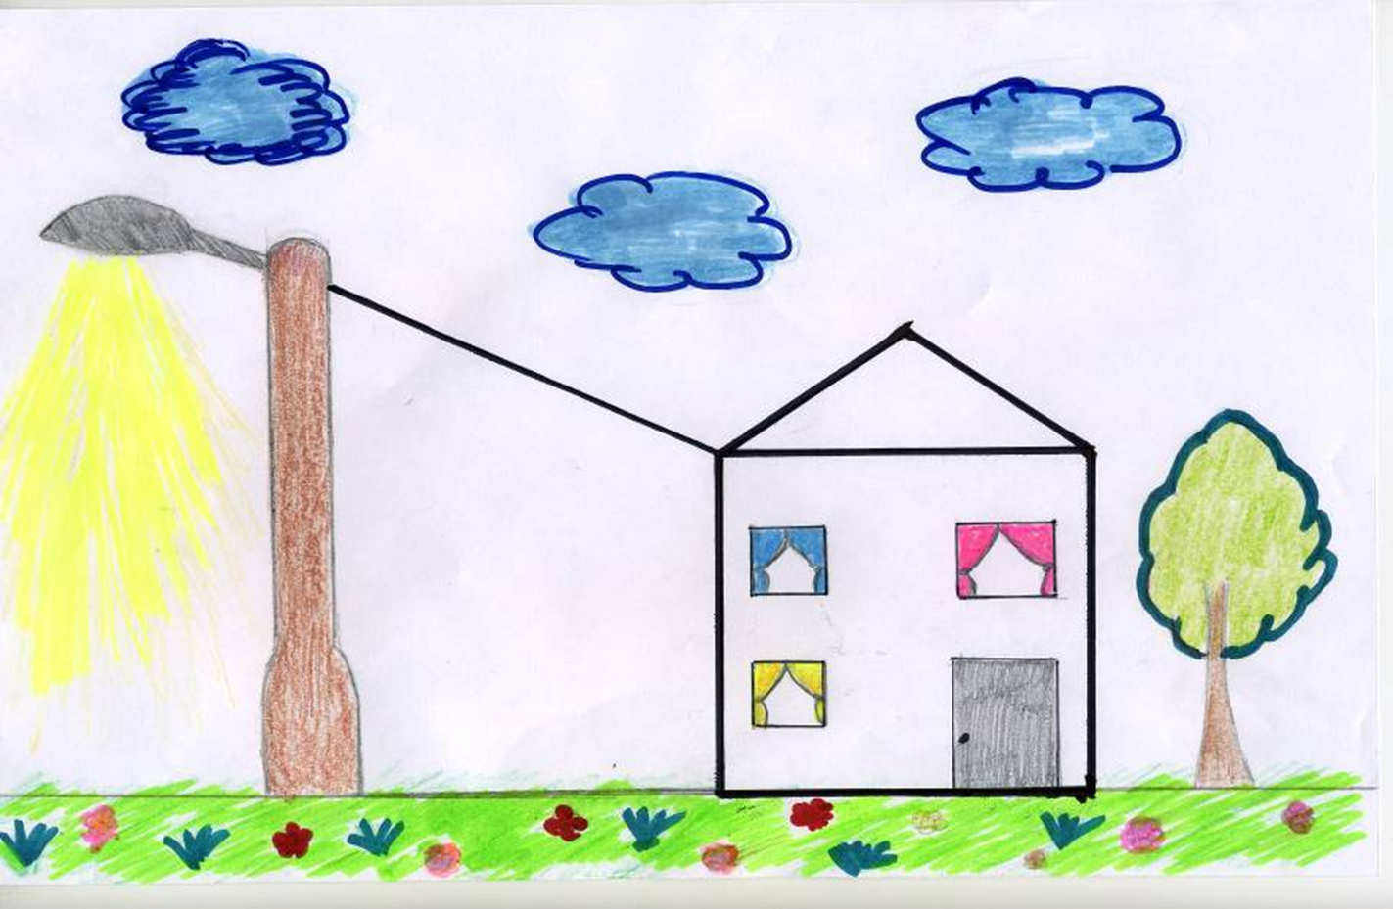
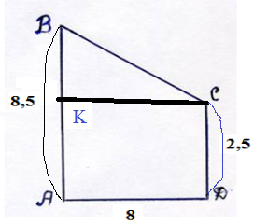
Когда вы будете проводить на дачу свет и вам надо будет рассчитать длину электрического провода от домика высотой 2,5м до столба высотой 8,5м, то вас «выручит» теорема Пифагора .
Дано: АВСD –трапеция, АВ и СD – основания, А D ┴ АВ
АВ=8,5м, СD =2,5м, АD =8м
Найти: ВС.
Решение.

Slide 15
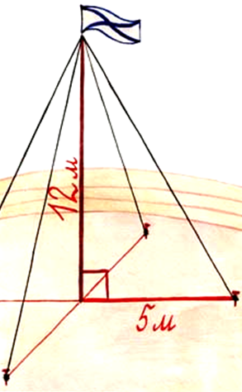
Для крепления мачты нужно установить 4 троса. Один конец каждого троса должен крепиться на высоте 12 м, другой на земле на расстоянии 5 м от мачты. Хватит ли 50 м троса для крепления мачты?

Slide 16
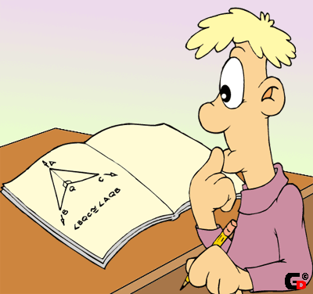
Теорема
ПИФАГОРА
«…Геометрия владеет двумя сокровищами:
Одно из них- это теорема Пифагора,
и другое- деление отрезков в среднем и
крайнем отношении…
Первое можно сравнить с мерой золота,
второе больше напоминает драгоценный камень.»
Иоганн Кеплер.

